Slide 1

PLATEFORME DE GESTION FINANCIÈRE DES ÉTABLISSEMENTS SCOLAIRES
« Une plateforme. Tous vos métiers. »
Recettes · Dépenses · Trésorerie · Impayés · Rapports · Décision
Édité par AURIAK · Côte d’Ivoire
Web & Mobile · Monnaie FCFA (XOF) · Multi-établissements

Slide 2

PRÉSENTATION
Le défi & la solution
Pilotez les finances de votre école
Le défi
La solution
Registres papier et tableurs dispersés, erreurs de caisse, reçus manuels, impayés difficiles à suivre, et aucune vision consolidée en temps réel des finances de l’établissement.
NEXORA ECONOMAT centralise tout le cycle financier de l’école : des frais de scolarité au suivi des paiements, des dépenses à la trésorerie, jusqu’aux rapports de décision — le tout en toute sécurité.
Une solution numérique spécialisée, simple, fiable et adaptée aux réalités du secteur éducatif.
NEXORA ECONOMAT · AURIAK · Côte d’Ivoire
2

Slide 3
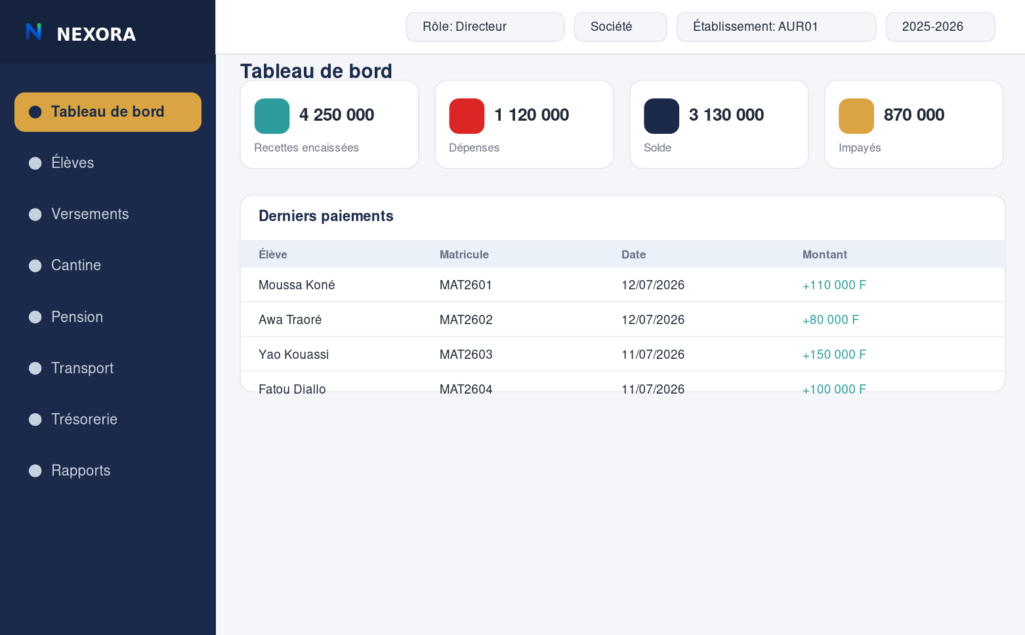
VALEUR
Ce que NEXORA apporte
Fiabilité
Moins d’erreurs, caisse sécurisée
Rapidité
Encaissements, reçus, factures
Recouvrement
Suivi des impayés
Décision
Vision temps réel
Tableau de bord — recettes, dépenses, solde et impayés en un coup d’œil
NEXORA ECONOMAT · AURIAK · Côte d’Ivoire
3

Slide 4






CAPACITÉS
Fonctionnalités clés (1/2)
Frais scolaires
Paiements & reçus
Échéanciers & impayés
Inscription, scolarité, cantine, transport, pension.
Encaissements par caisse, reçus et factures automatiques.
Suivi des échéances et relance des impayés.
Dépenses & fournisseurs
Trésorerie
Communication
Saisie des dépenses, fiches imprimables.
Mouvements et soldes de caisse en temps réel.
Envoi SMS & e-mail par niveau, classe ou élève.
NEXORA ECONOMAT · AURIAK · Côte d’Ivoire
4

Slide 5






CAPACITÉS
Fonctionnalités clés (2/2)
Rapports & tableaux
Import / Export
Multi-établissements
Indicateurs de décision et rapports périodiques.
Import des élèves et export des données (Excel).
Plusieurs écoles et années, données séparées.
Transport
Utilisateurs & rôles
Sécurité
Bus et chauffeurs, affectations et suivi.
Accès par métier : caissier, comptable, directeur…
Authentification, audit et isolation des données.
NEXORA ECONOMAT · AURIAK · Côte d’Ivoire
5

Slide 6
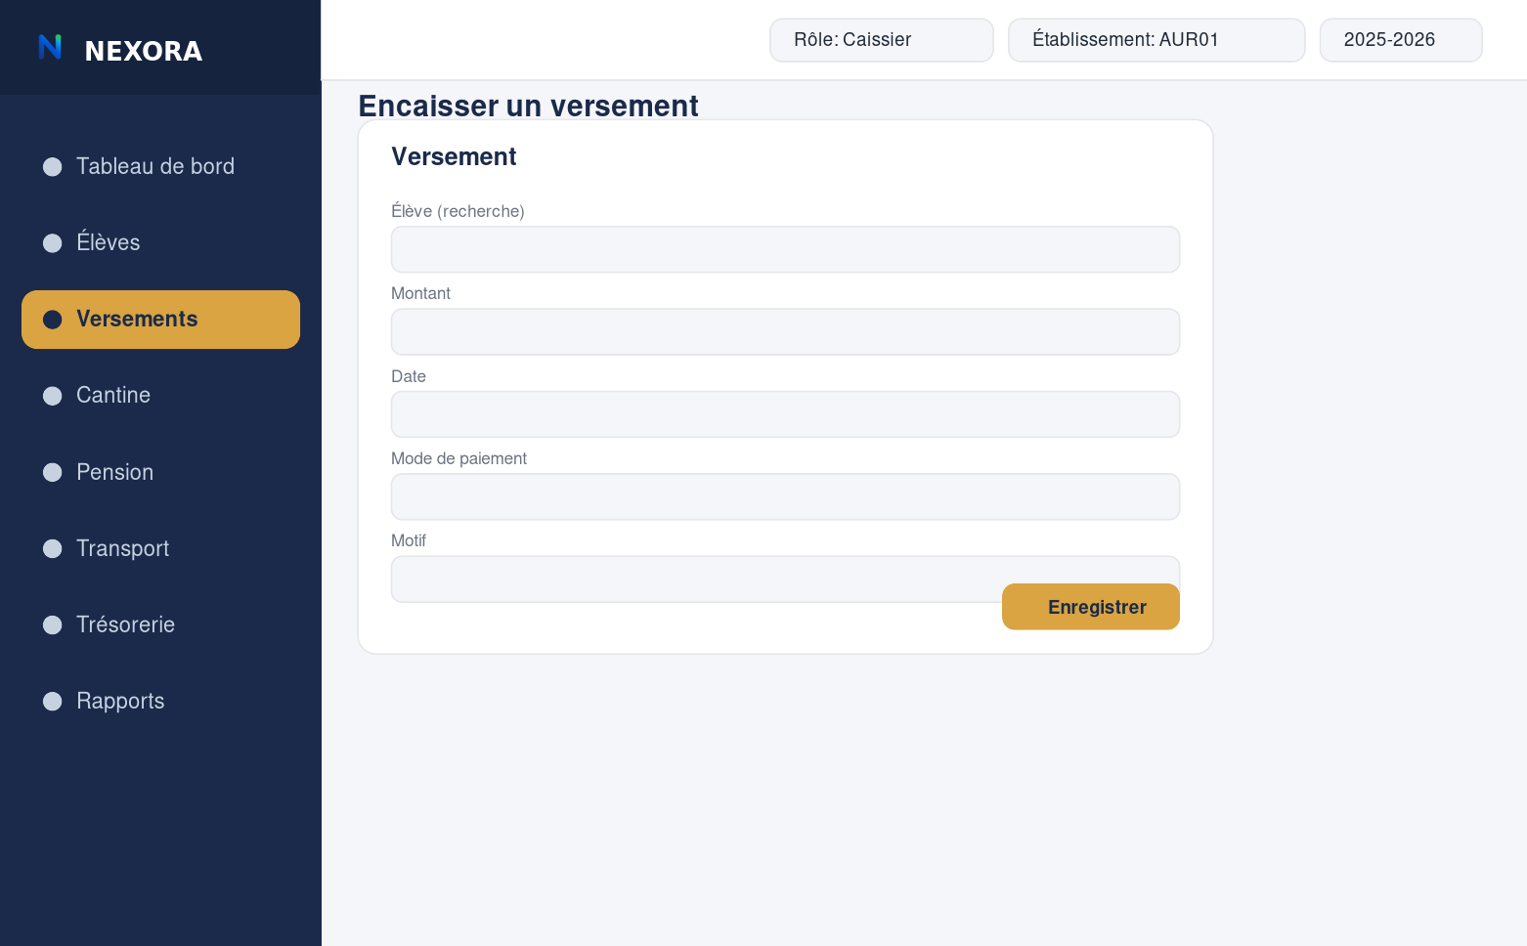
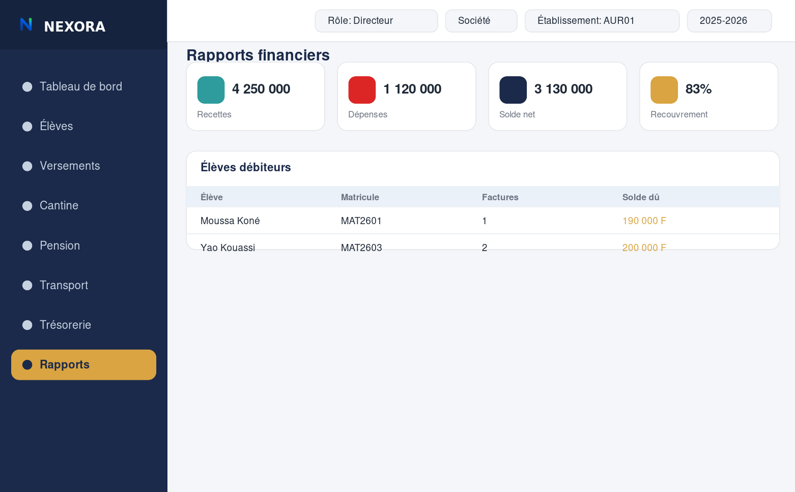
INTERFACE
Aperçu de l’application
Encaissement — versement rapide, reçu immédiat
Rapports & indicateurs de pilotage
Une interface claire, responsive et rapide — sur ordinateur, tablette et téléphone.
NEXORA ECONOMAT · AURIAK · Côte d’Ivoire
6

Slide 7
ACCÈS
Des rôles adaptés à chaque métier
Super administrateur
Admin d’établissement
Pilote la plateforme (console)
Comptes & paramètres, modules configurables
Directeur
Comptable
Accès complet à son établissement
Dépenses, rapports, trésorerie
Économe
Secrétaire
Gestion courante
Inscriptions et dossiers
Caissier
Auditeur
Encaissements uniquement
Consultation et contrôle
NEXORA ECONOMAT · AURIAK · Côte d’Ivoire
7

Slide 8




CONFIANCE
Sécurité & architecture multi-tenant
Accès par rôle & permissions
Une base partagée, données cloisonnées
Chacun ne voit que ce qui le concerne.
SOCIÉTÉ
Isolation multi-tenant
Données séparées par société et établissement.
Étab. A
Étab. B
Étab. C
Double authentification
Élèves
Élèves
Élèves
Code de connexion par e-mail (2FA).
Caisse
Caisse
Caisse
Rapports
Rapports
Rapports
Journal d’audit
Toutes les opérations sont tracées.
Chaque année scolaire est isolée : les données ne se mélangent jamais.
NEXORA ECONOMAT · AURIAK · Côte d’Ivoire
8

Slide 9

PLATEFORME
Modèle SaaS & pourquoi NEXORA
Établissements
Sociétés & utilisateurs
Créer et gérer les écoles clientes.
Affectations et niveaux d’accès.
Abonnements & facturation
Vue globale
Formules, échéances, impayés.
Indicateurs consolidés de la plateforme.
Pourquoi choisir NEXORA ECONOMAT
Spécialisé pour l’école : pensé pour le secteur éducatif ivoirien.
Web & mobile, responsive : ordinateur, tablette et téléphone.
Monnaie FCFA (XOF), reçus et factures prêts à l’emploi.
Multi-établissements et multi-années, données cloisonnées.
Sécurité renforcée : rôles, audit, isolation, 2FA.
NEXORA ECONOMAT · AURIAK · Côte d’Ivoire
9

Slide 10
Prêt à moderniser la gestion financière de votre établissement ?
Demandez une démonstration et découvrez NEXORA ECONOMAT.
Demander une démo
AURIAK · Côte d’Ivoire
info@atechsarl-ci.com · www.atechsarl-ci.com

